Slide 1

리 ː 플
프로젝트 개요
책
을
읽
고
세
상
을
날
다
팀 장 : 전은우
팀 원 : 박현근, 유기상, 최수빈, 최재훈

Slide 2




목
차
01
02
03
04
추진 배경
목적 / 목표
팀 구성
프로젝트 일정

Slide 3
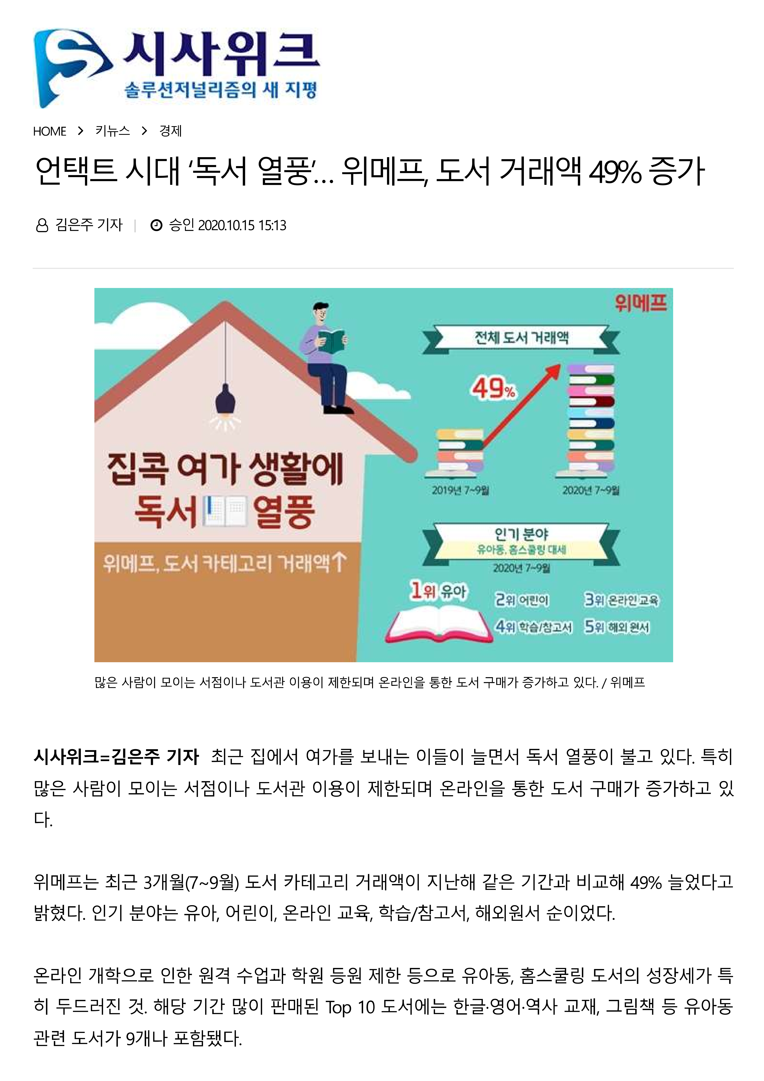
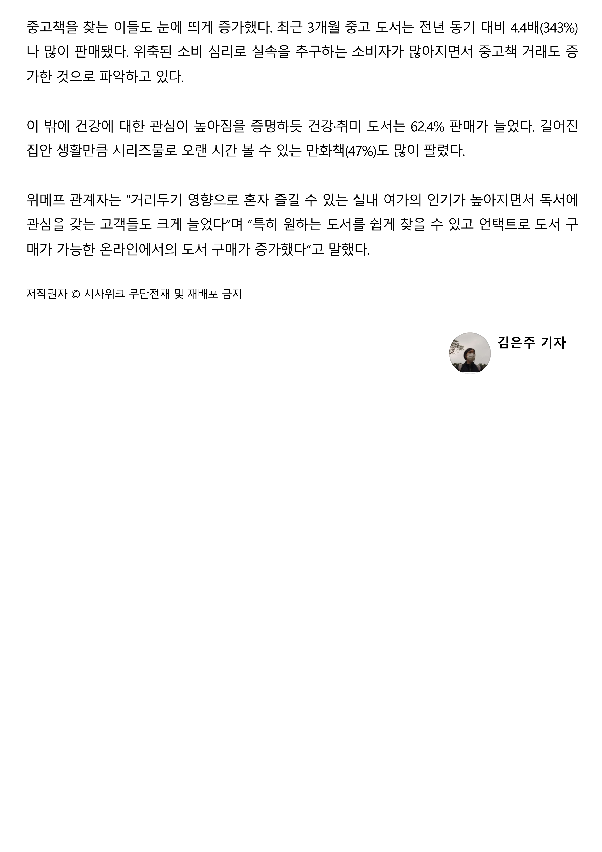
01
추
진
배
경
배 경 1)
독서에 대한 관심 증가
- 코로나 사태의 장기화로 외부활동 감소
- 실내 취미 생활에 대한 관심 증가
출처 : 시사위크

Slide 4
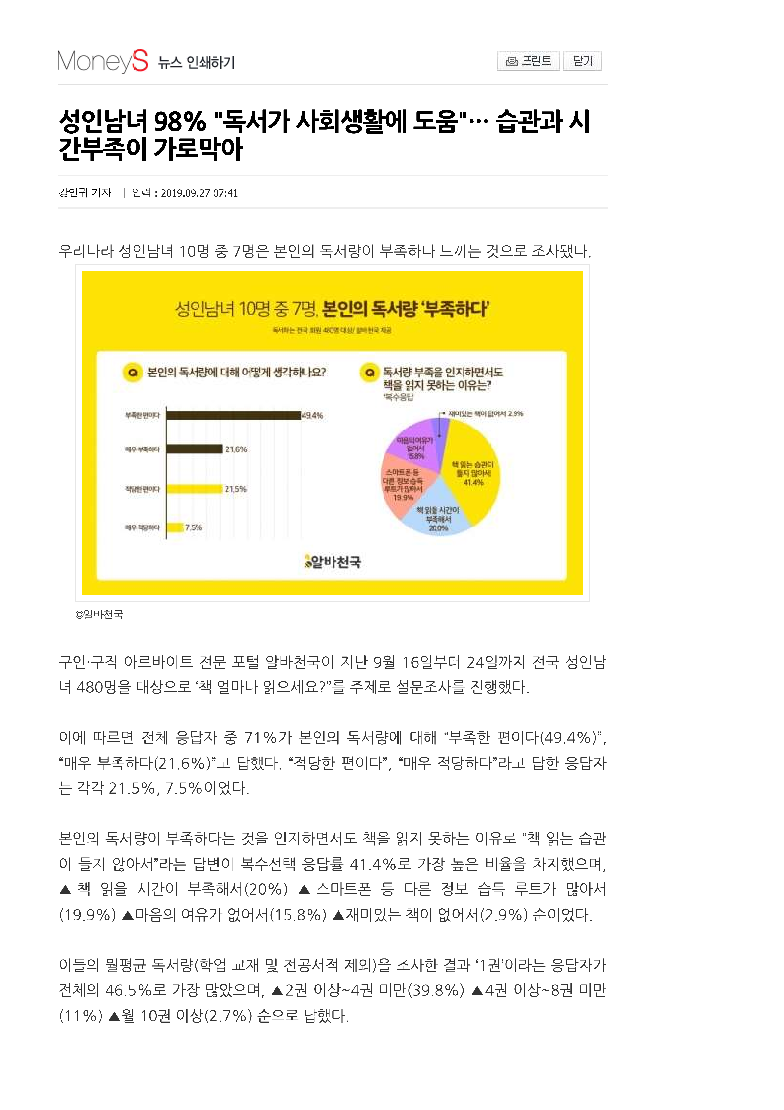
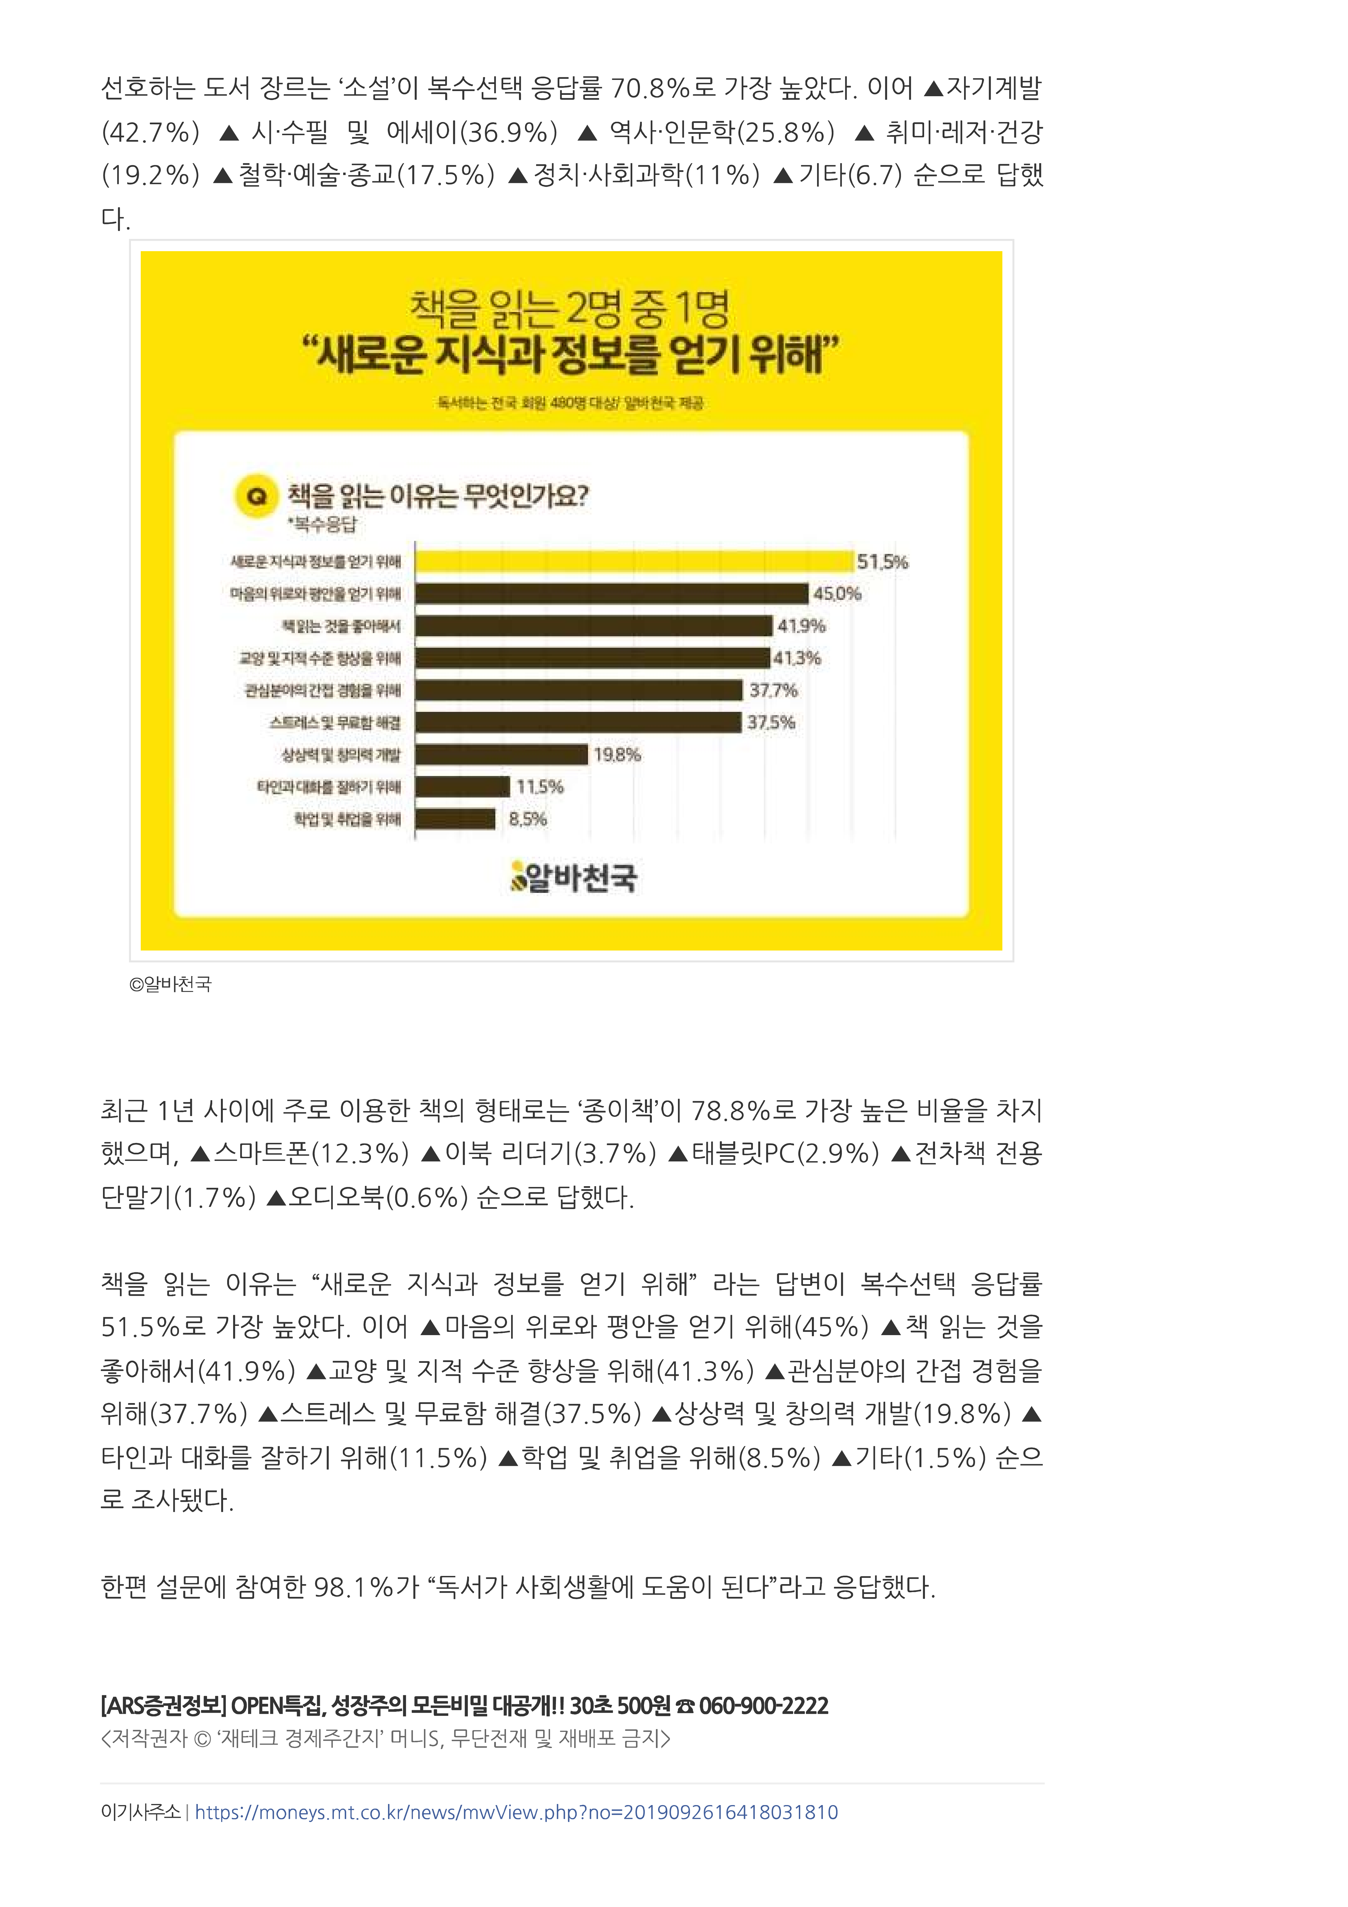
01
추
진
배
경
배 경 2)
독서량 부족
- 꾸준한 독서의 어려움
- 습관 및 시간 부족
출처: MoneyS

Slide 5
01
추
진
배
경
“
습관형성을 위한 독서 기록의 필요성 인식
”

Slide 6
02
목
적
/
목
표
“
독서기록 서비스와 사용자 간의 소통을
할 수 있는 공간 제공
”

Slide 7
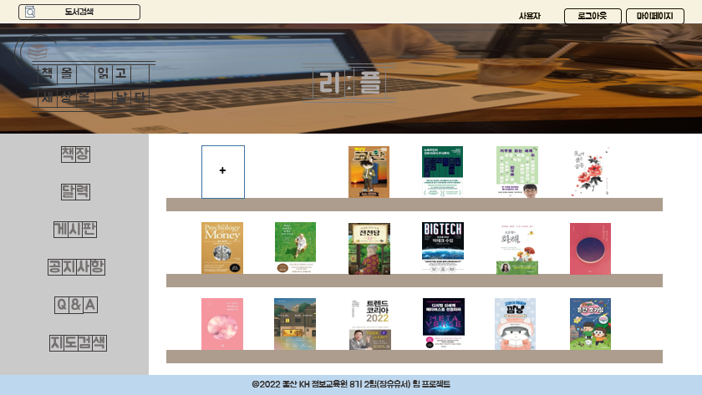
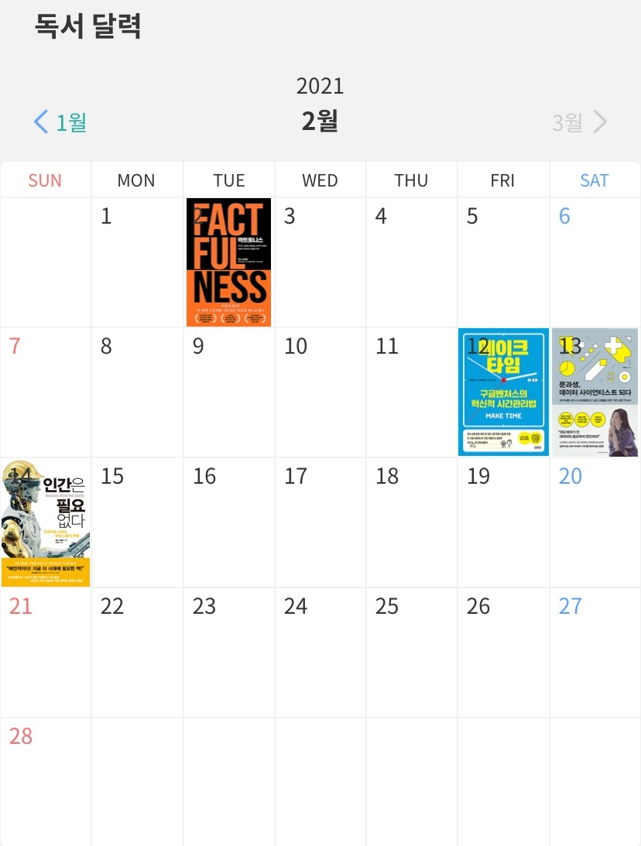
02
목
적
/
목
표
목 표 1
독서량을 기록하는 서비스 제공
<달력>
<책장>

Slide 8
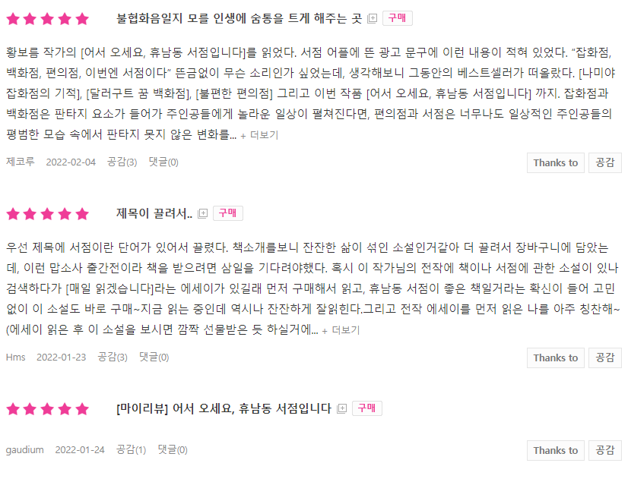
02
목
적
/
목
표
<리뷰>
목 표 2
이용자(회원)간 소통을 위한
커뮤니티 공간 제공
출처 : 알라딘

Slide 9
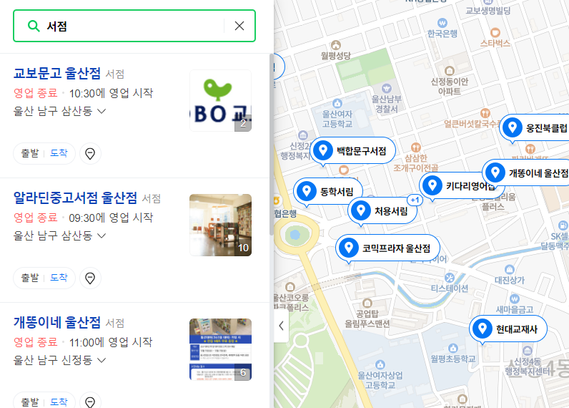

02
목
적
/
목
표
목 표 3
온라인 도서 구매 / 지도검색
<온라인 도서구매 사이트 링크>
<지도검색>
출처 : 네이버

Slide 10
03
팀
구
성
업 무
역 할
이 름
설 계
구 현
팀 장
전 은 우
총 괄
게시판/Q&A/공지사항
팀 원
박 현 근
DB설계 / 통합시나리오
책장 / 도서검색
팀 원
유 기 상
프로세스 설계서 / 화면설계
메인화면구성 / 지도검색
팀 원
최 수 빈
프로젝트 개요 / 화면설계
달력 / 리뷰
팀 원
최 재 훈
요구사항정의서 / DB설계
회원관리

Slide 11
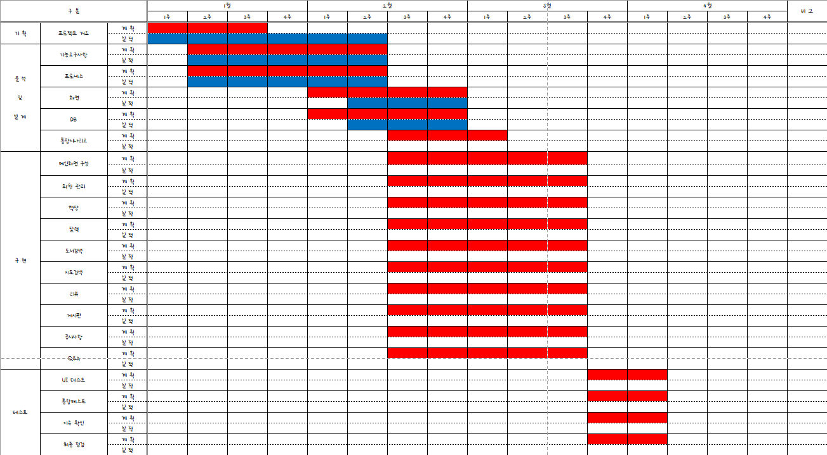
04
개
발
일
정

Slide 12
책
을
읽
고
세
상
을
날
다
“
Q & A
”

Slide 13
리 ː 플
감
사
합
니
다

